Slide 1
自然科領域備課社群
雙蓮國小114學年度領域備課社群成果發表
社群成員：
(高年級)鄭智遠老師、姜鈞耀老師
(中年級)宋佳瑀老師、陳冠百老師

Slide 2
01
02
素養導向備課
科學趣味競賽籌備與施行
03
04
NotebookLM
在自然科教材設計與應用
自主學習和數位學習資源應用

Slide 3
01
素養導向備課
藉由共同備課交流，更能掌握十二年國教的素養精神，在備課中，共同研討在自然科知識學習中，如何運用情境、脈絡、動機、歷程、方法及活用來幫助學生學習。

Slide 4
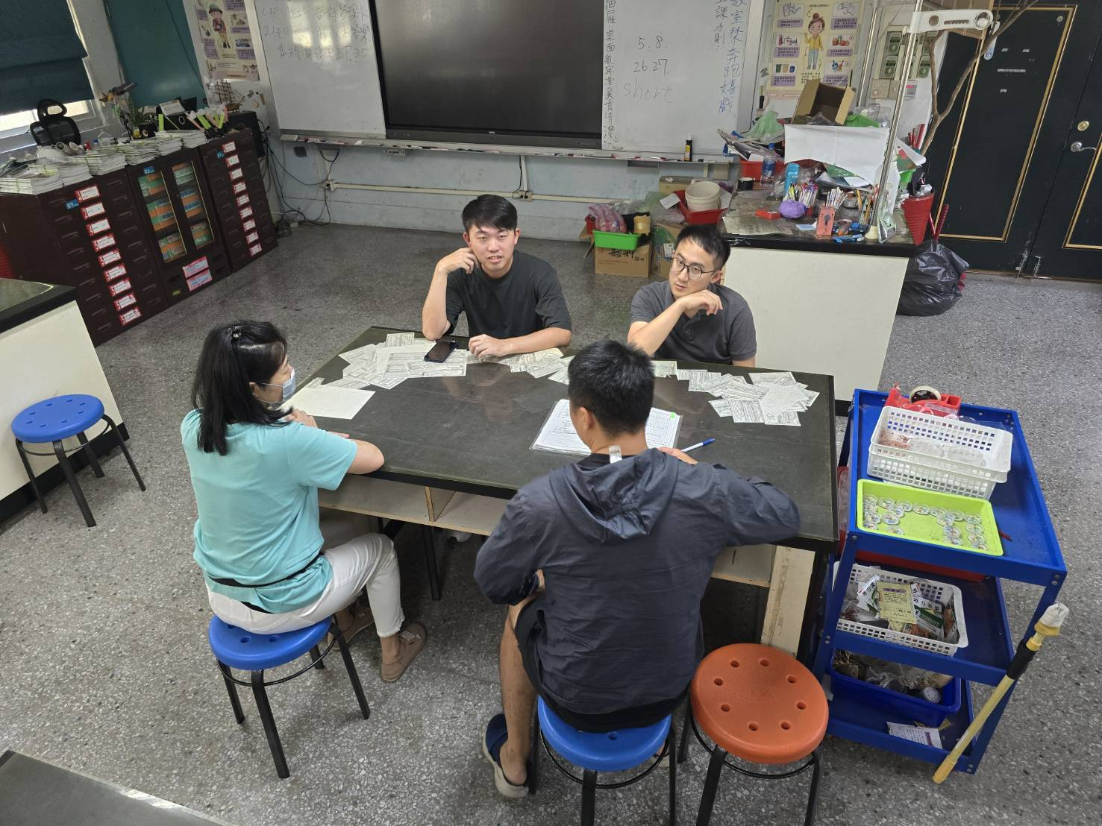
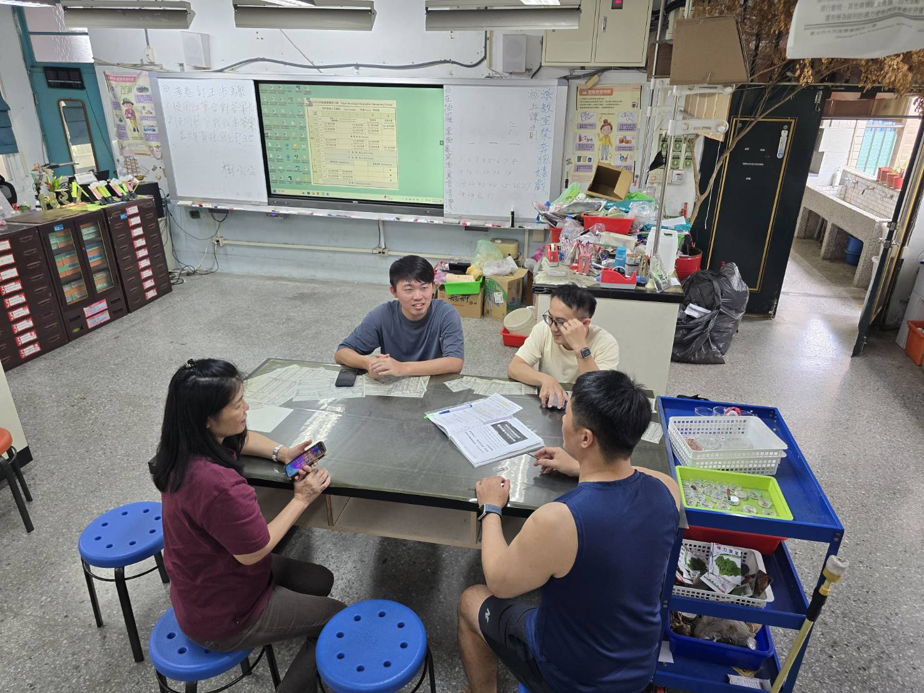

Slide 5
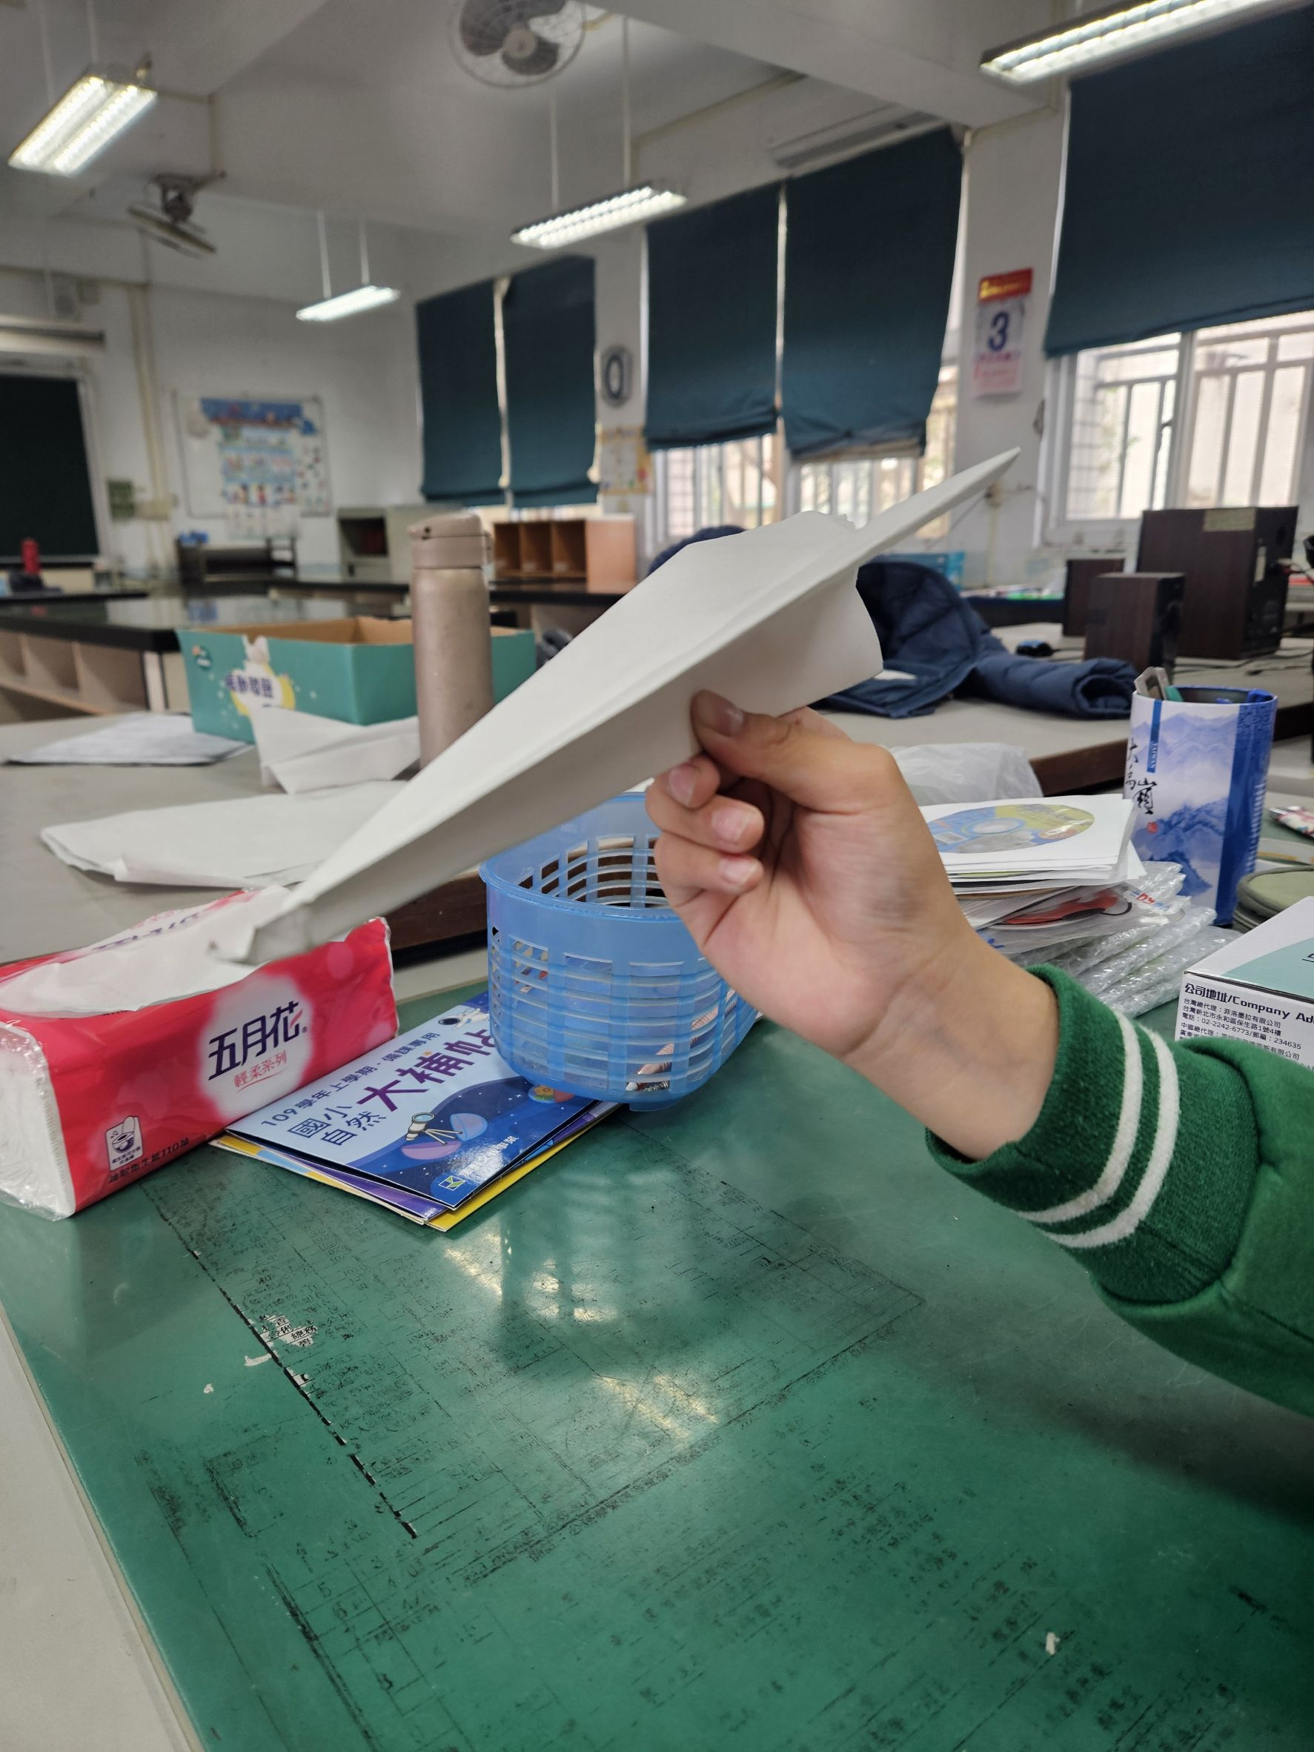
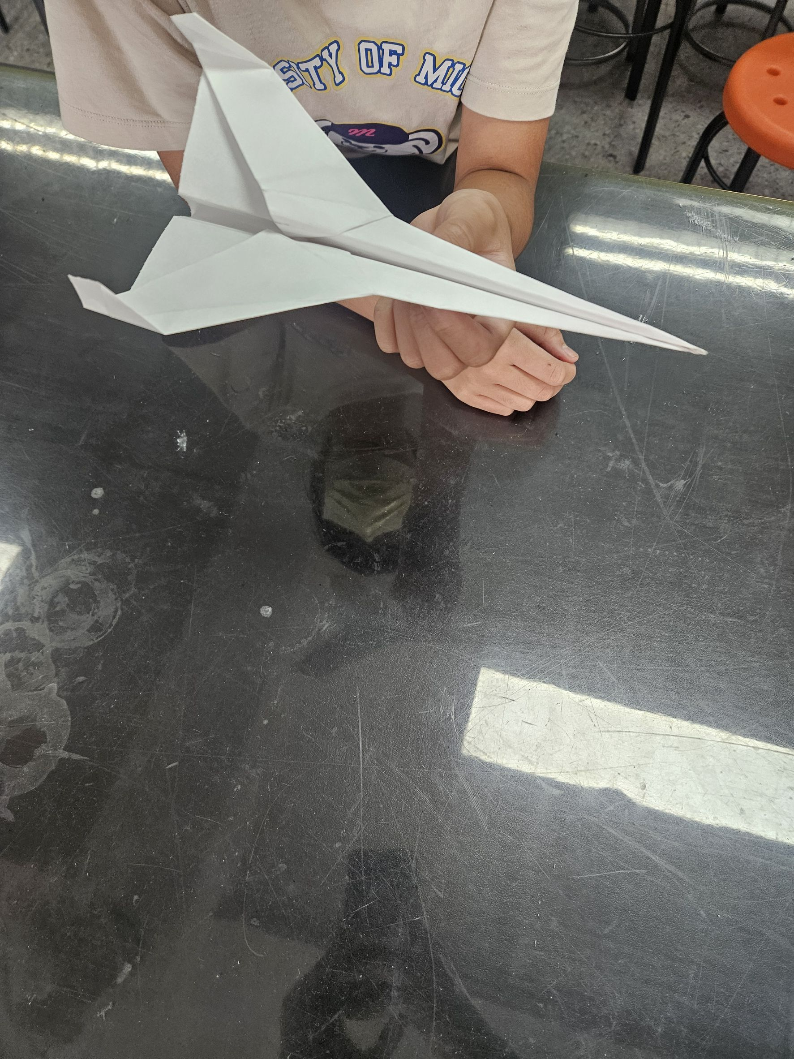
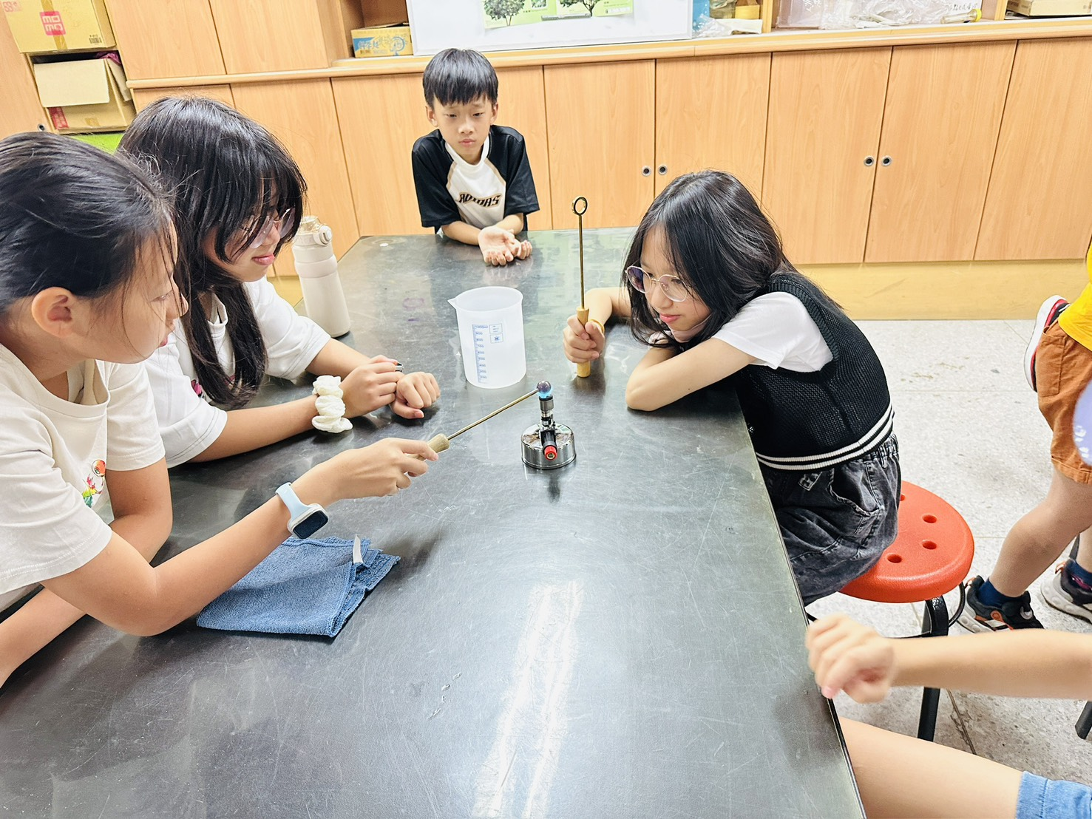
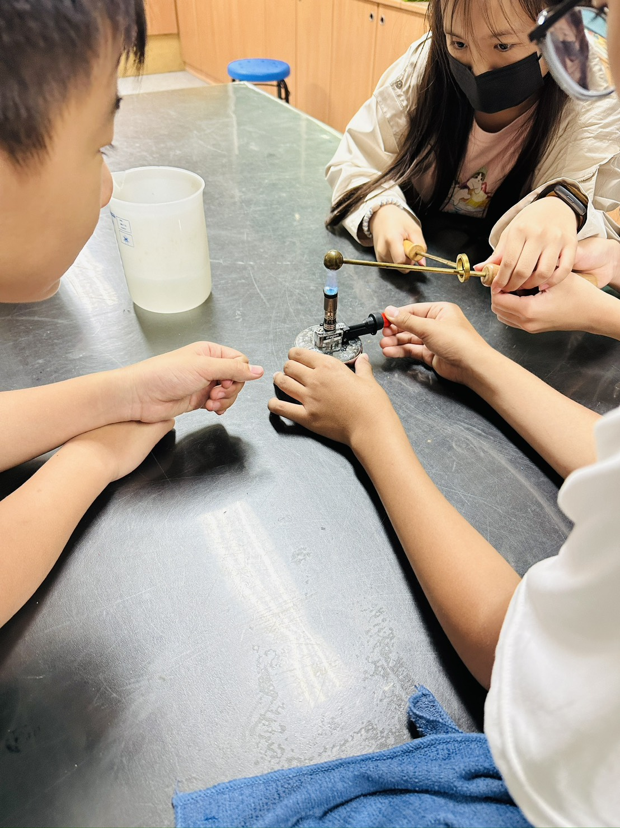
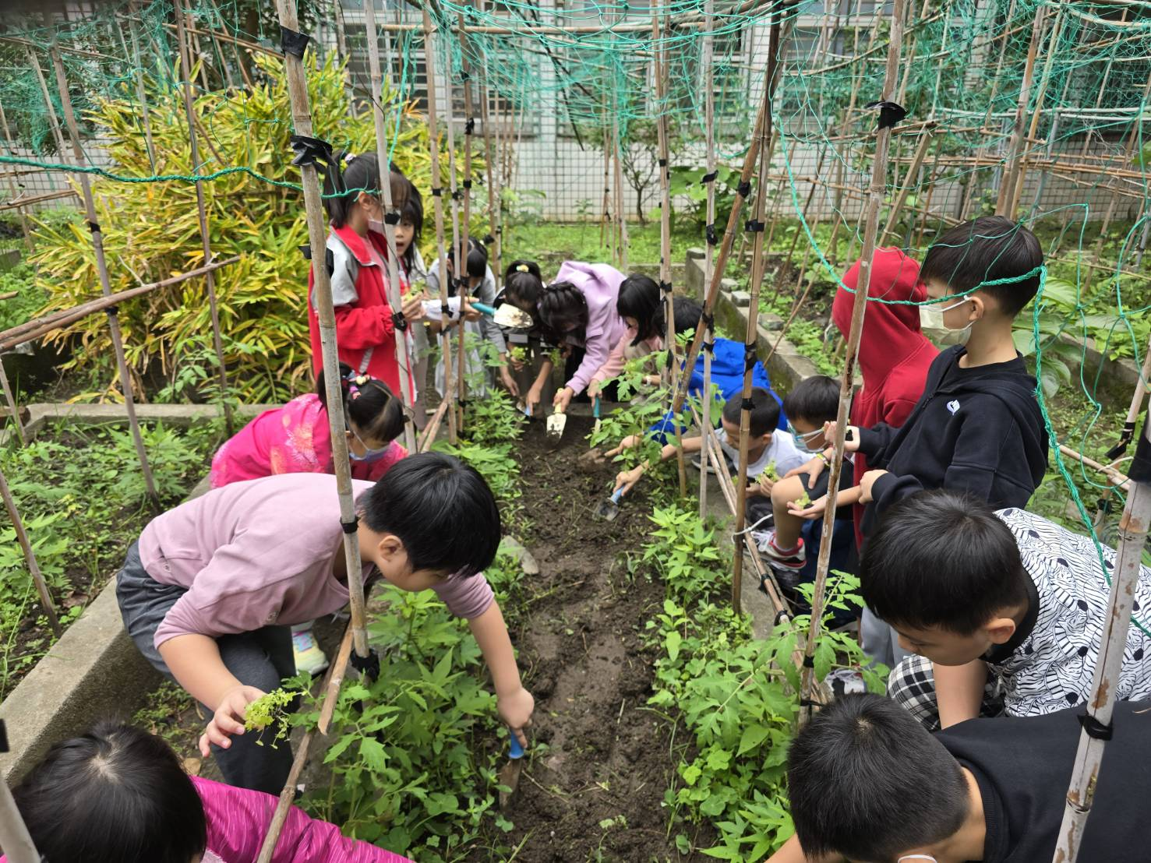
探究教學教學歷程
觀察→提問→討論(蒐集資料)→提出假設→實驗→紀錄

Slide 6
02
科學趣味競賽
籌備與施行
統整討論-
各年級運用-彈力設計出投石器，
舉辦《投石器競賽》

Slide 7
STEAM：結合科學、技術、工程、藝術、數學等跨領域能力
STEAM 5大精神包含：跨領域、動手做、
生活應用、解決問題、五感學習。
教育部在12年國民基本教育課程綱要總綱的
「核心素養」中表示：素養指人在適應現在生活
和面對未來挑戰時，所應具備的知識、能力和態度。與STEAM所倡導的學習精神符合。

Slide 8
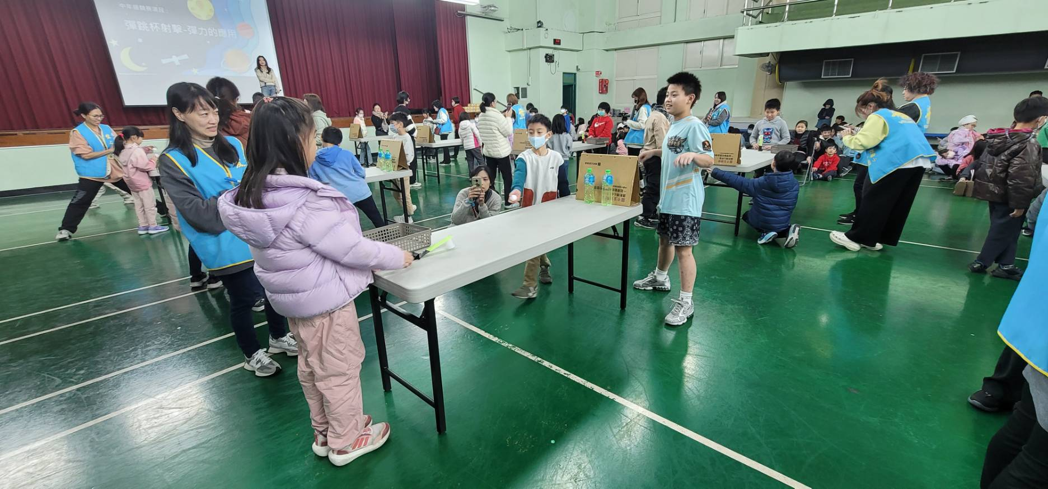
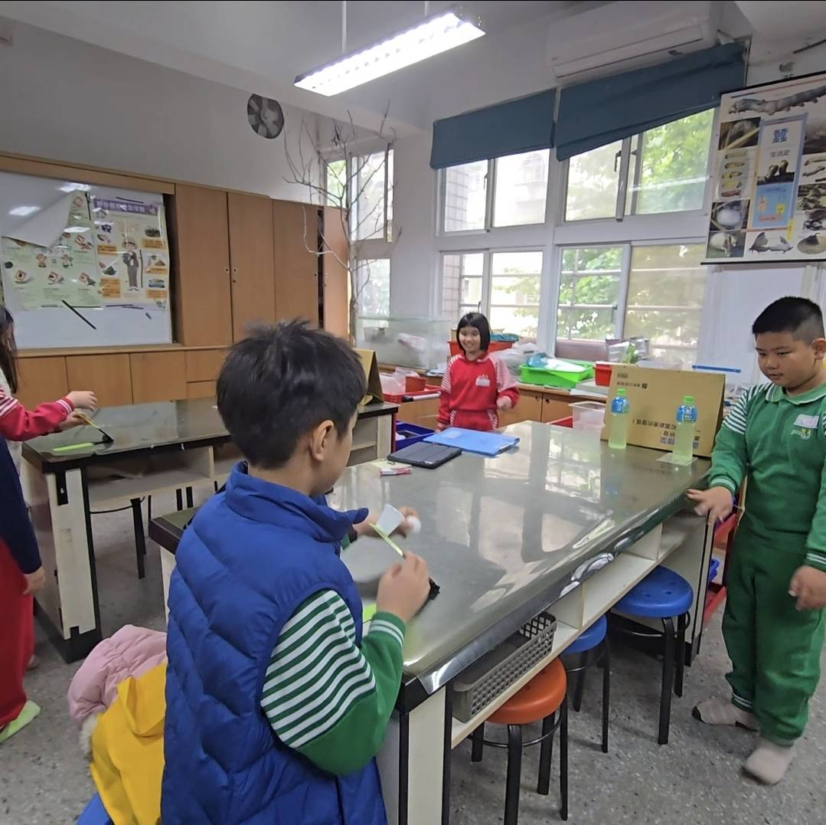
學生運用 物體發生彈性形變後，
為了恢復原狀而對接觸的物體施加的力。
也就是彈力原理製作投石器

Slide 9
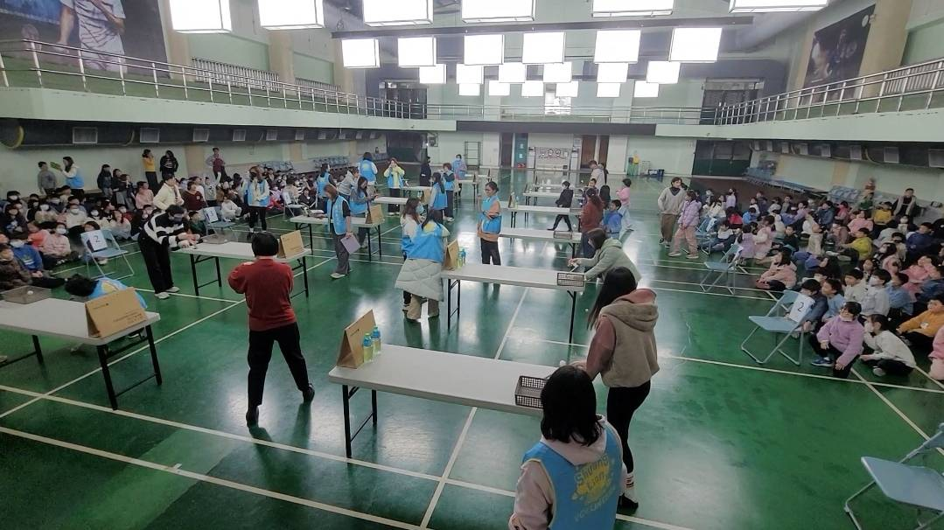
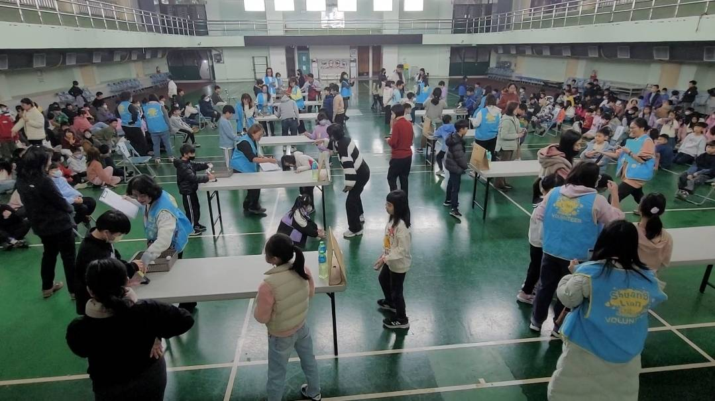
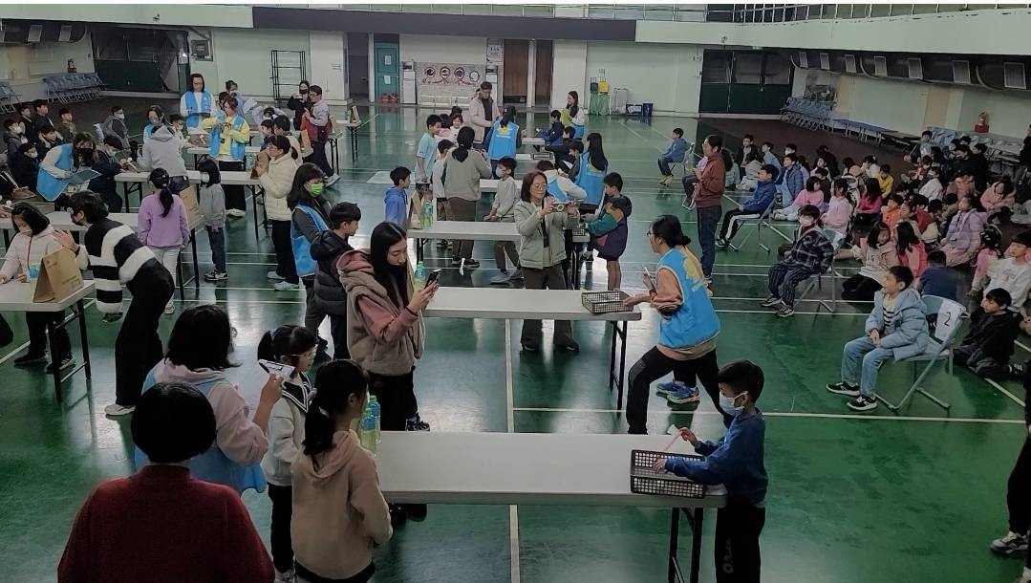
趣味競賽活動現場

Slide 10
03
NotebookLM
在自然科教材設計與應用
自然課實務操作，採主題式的課程內容延伸

Slide 11
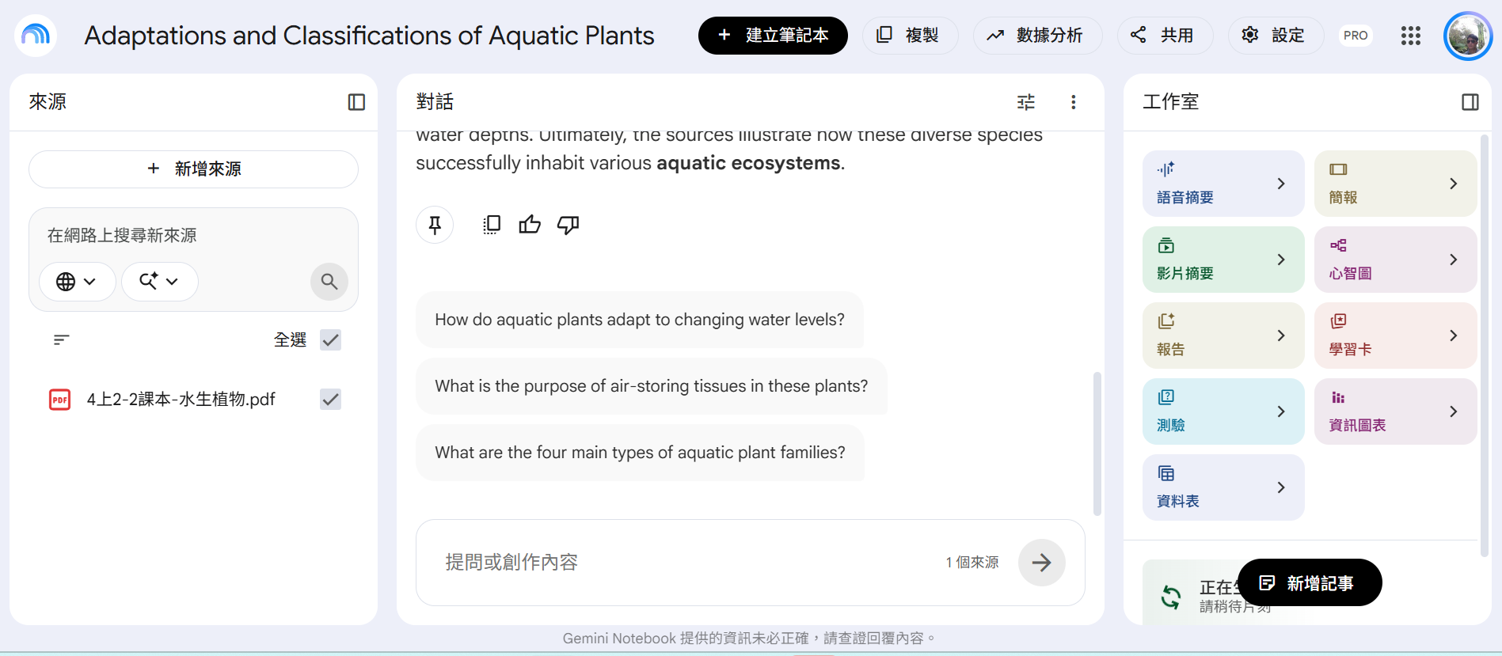

Slide 12
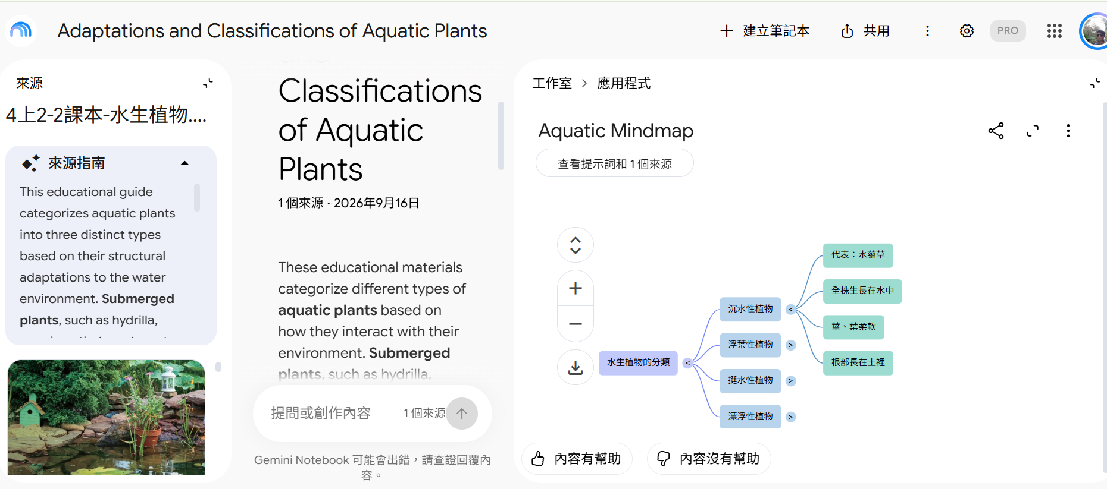

Slide 13
04
自主學習與數位
學習資源應用
搭配線上學習平台，
補強多元課後學習環境
學習更精采，多把鑰匙不能少

Slide 14
因材網
1.自然科課本
a.中文自主學習─預習、複習
b.解決一部分個別差異(沒有時空限制
可不間斷的學習)
c.讓學生回家驗身探索的機會，透過
裡面的實驗操作影片，製作有趣的
科學玩具，完備學習單元主題概念

Slide 15
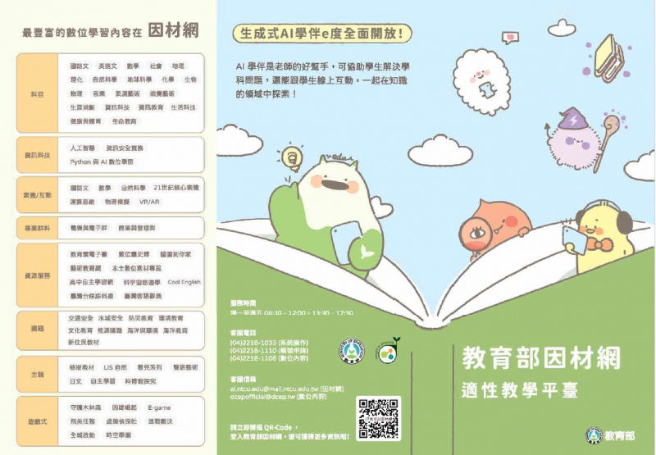
提供「通用型學習夥伴」及
「學科領域學習夥伴」2 種人工智慧學習夥伴運用人工智慧輔助學習及診斷學習落點，
提供學生自主學習使用，並納入生成式 AI ，搭配多方對話情境設計、可輔助教師實施數位化的教學及學習學科內容及教學法，
給予補強學習內容與方向。

